Slide 1



Исследование алгоритмов оптимального управления, основанных на обучении с подкреплением
Факультет Систем Управления и Робототехники Мехатроника и робототехника
Научный руководитель:
Перегудин Алексей Алексеевич
Динь Нгок Туан
17- 4-2024
Санкт-Петербург

Slide 2
Структура презентации
Актуальность темы исследования
Цель и задачи исследования
Постановка задачи
Обучение с интегральным подкреплением (IRL) с использованием итерации по стратегии.
Онлайн реализация итерации по стратегии
Моделирование
Заключение

Slide 3
Актуальность темы исследования
В данной части работы был исследован алгоритм обучения с интегральным подкреплением (IRL) для построения оптимального адаптивного регулятора.

Slide 4
Цель и задачи исследования
Основные вопросы, подлежащие разработке:
1. Исследовать метода обучения с подкреплением и способов его применения в задачах оптимизации, а также основных алгоритмов, основанных на этом методе.
2. Провести исследование оптимальных регуляторов на основе обучения с подкреплением.
3. Реализовать оптимальный адаптивный регулятор для динамических систем на основе алгоритма обучения с подкреплением.
4. Провести моделирование оптимального алгоритма управления на основе обучения с подкреплением с объектами управления в MATLAB, выполнить анализ полученных результатов.
Целью данной работы является построение оптимального регулятора, осуществляющего адаптивную настройку параметров в реальном времени.

Slide 5
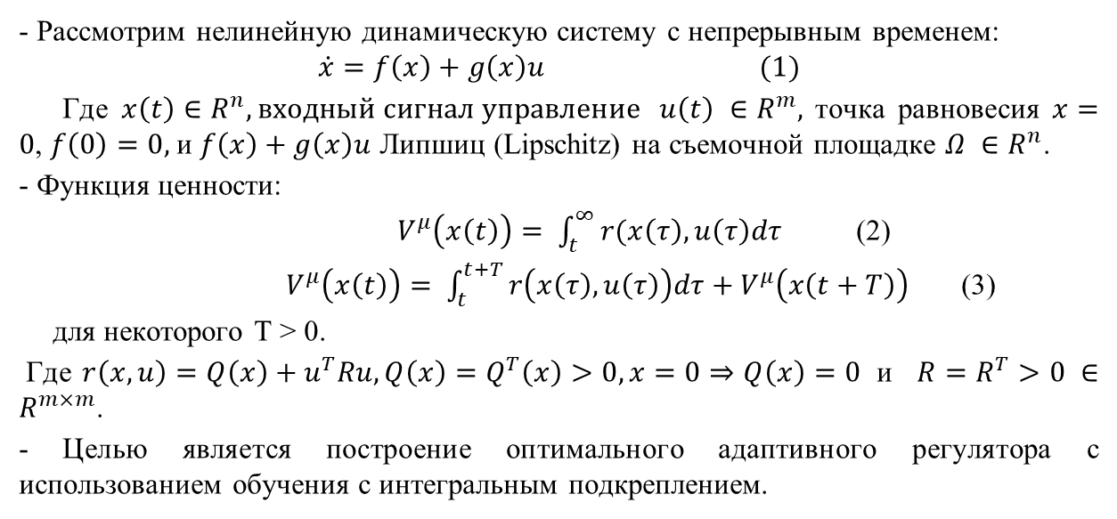
Постановка задачи
- Рассмотрим нелинейную динамическую систему с непрерывным временем:
$$\dot{x}=f\left(x\right)+g\left(x\right)u (1)$$
Где $x\left(t\right)∈R^{n}, входный сигнал управление$ $u\left(t\right) ∈R^{m},$ точка равновесия $x=0$, $f\left(0\right)=0,$ и $f\left(x\right)+g\left(x\right)u$ Липшиц (Lipschitz) на съемочной площадке $Ω ∈R^{n}$.
- Функция ценности:
$V^{μ}\left(x\left(t\right)\right)= \int_{t}^{∞}{r(x\left(τ\right), u\left(τ\right)dτ}$ (2)
$V^{μ}\left(x\left(t\right)\right)= \int_{t}^{t+T}{r\left(x\left(τ\right), u\left(τ\right)\right)dτ+V^{μ}\left(x\left(t+T\right)\right)}$ (3)
для некоторого T > 0.
Где$r\left(x,u\right)=Q\left(x\right)+u^{T}Ru, Q\left(x\right)=Q^{T}\left(x\right)>0, x=0⇒Q\left(x\right)=0$и $R=R^{T}>0 ∈R^{m×m}$.
- Целью является построение оптимального адаптивного регулятора с использованием обучения с интегральным подкреплением.

Slide 6
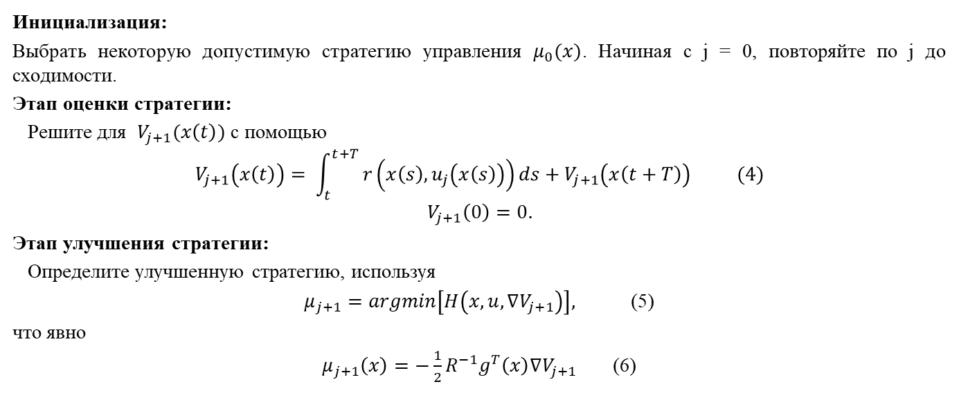
IRL с использованием итерации по стратегии
Инициализация:
Выбрать некоторую допустимую стратегию управления $μ_{0}(x)$. Начиная с j = 0, повторяйте по j до сходимости.
Этап оценки стратегии:
Решите для $V_{j+1}(x\left(t\right))$ с помощью
$$V_{j+1}\left(x\left(t\right)\right)= \int_{t}^{t+T}{r\left(x\left(s\right), u_{j}\left(x\left(s\right)\right)\right)ds+V_{j+1}\left(x\left(t+T\right)\right) (4)}$$
$$V_{j+1}\left(0\right)=0.$$
Этап улучшения стратегии:
Определите улучшенную стратегию, используя
$μ_{j+1}=argmin\left[H\left(x,u,∇V_{j+1}\right)\right],$ (5)
что явно
$μ_{j+1}\left(x\right)=−\frac{1}{2}R^{−1}g^{T}\left(x\right)∇V_{j+1}$ (6)

Slide 7
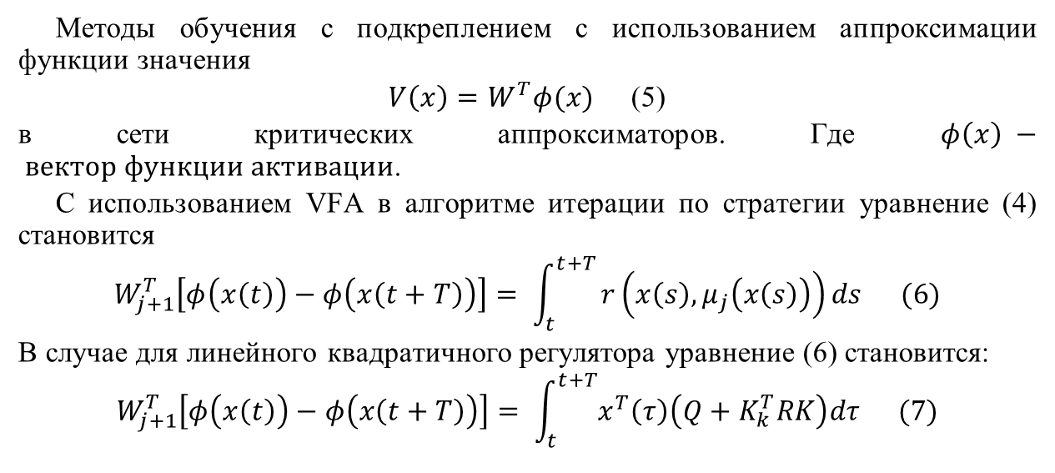
IRL с использованием итерации по стратегии
Методы обучения с подкреплением с использованием аппроксимации функции значения
$V\left(x\right)=W^{T}φ(x)$ (5)
в сети критических аппроксиматоров. Где $φ\left(x\right) − вектор функции активации$.
С использованием VFA в алгоритме итерации по стратегии уравнение (4) становится
$$W_{j+1}^{T}\left[φ\left(x\left(t\right)\right)−φ\left(x\left(t+T\right)\right)\right]= \int_{t}^{t+T}{r\left(x\left(s\right), μ_{j}\left(x\left(s\right)\right)\right)ds} (6)$$
В случае для линейного квадратичного регулятора уравнение (6) становится:
$$W_{j+1}^{T}\left[φ\left(x\left(t\right)\right)−φ\left(x\left(t+T\right)\right)\right]= \int_{t}^{t+T}{x^{T}\left(τ\right)\left(Q+K_{k}^{T}RK\right)dτ} (7)$$

Slide 8
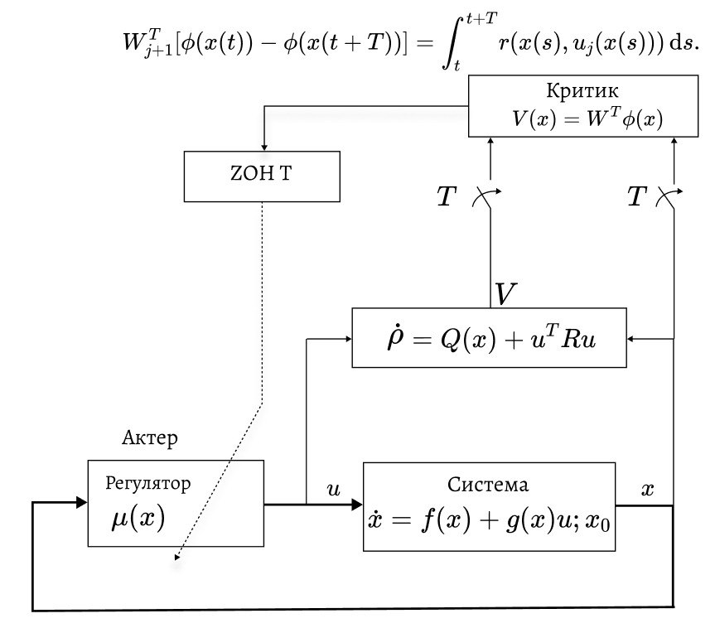
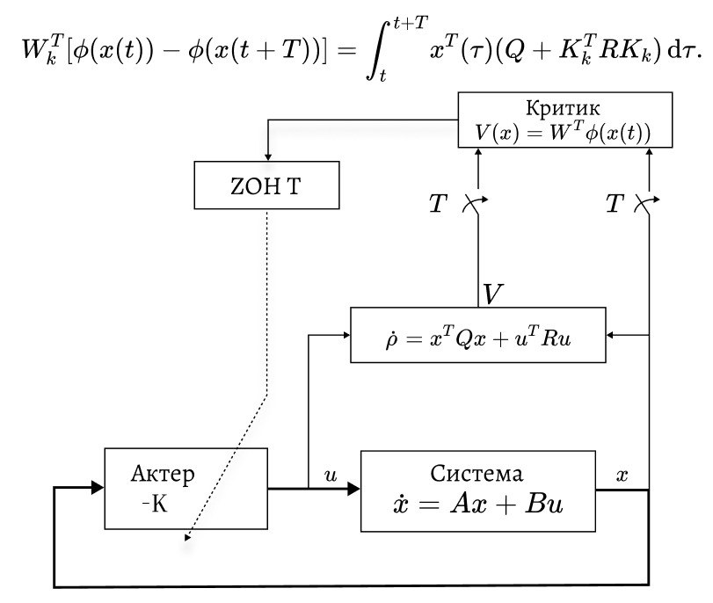
Онлайн реализация итерации по стратегии

Slide 9
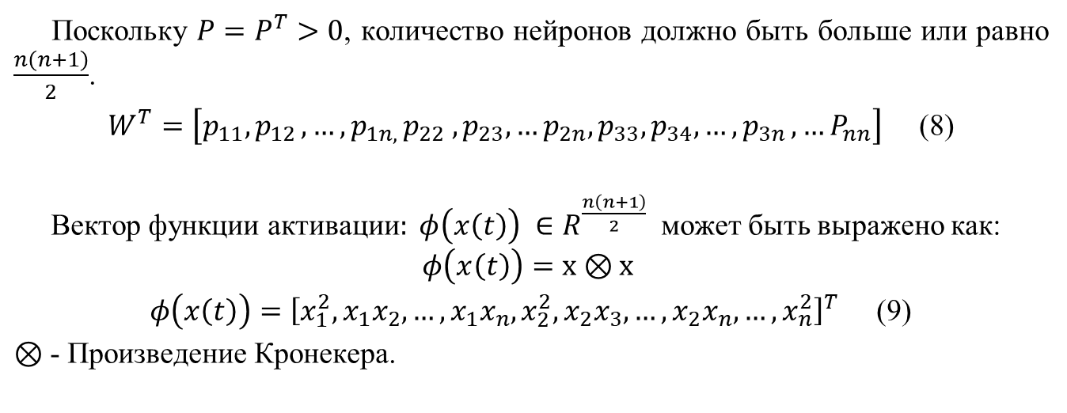
Онлайн реализация итерации по стратегии для линейных систем
Поскольку $P=P^{T}>0$, количество нейронов должно быть больше или равно $\frac{n\left(n+1\right)}{2}$.
$W^{T}=\left[p_{11}{,p}_{12}, …{, p}_{1n,}p_{22} ,p_{23},…p_{2n}, p_{33}, p_{34}, …{,p}_{3n}, …P_{nn}\right]$ (8)
Вектор функции активации$: φ\left(x\left(t\right)\right) ∈R^{\frac{n\left(n+1\right)}{2}}$ может быть выражено как:
$$φ\left(x\left(t\right)\right)=x⊗x$$
$φ\left(x\left(t\right)\right)={\left[x_{1}^{2},x_{1}x_{2}, …, x_{1}x_{n}, x_{2}^{2}, x_{2}x_{3}, …, x_{2}x_{n}, …, x_{n}^{2}\right]}^{T}$ (9)
$⊗$ - Произведение Кронекера.

Slide 10
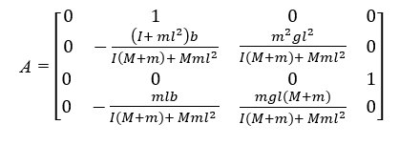
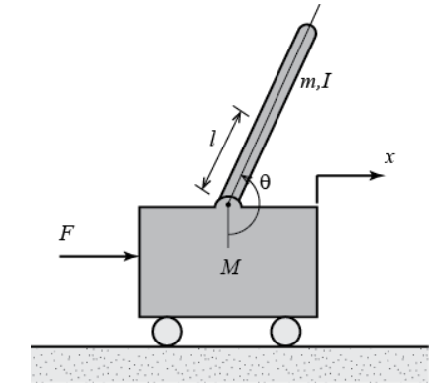
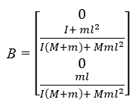
Моделирование для линейных систем
$\dot{x}=Ax+Bu$ (10)

Slide 11
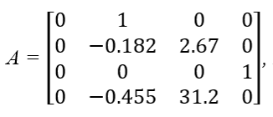
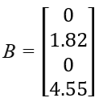


Моделирование для линейных систем
M = 0.5 кг, m = 0.2 кг, b = 0.1 Н/м/сек, l = 0.3м, I = 0.006 $кг∗м^{2}$
$$K_{0}= \begin{matrix}[\begin{matrix}−4.37 & −3.78\end{matrix} & \begin{matrix}21.81 & 4.11\end{matrix}\end{matrix}], Q=5∗I, R=1$$
$φ\left(x\left(t\right)\right)=\left[x_{1}^{2}, x_{1}x_{2}, x_{1}x_{3}, x_{1}x_{4}, x_{2}^{2}, x_{2}x_{3}, x_{2}x_{4}, x_{3}^{2}, x_{3}x_{4}, x_{4}^{2}\right], φ\left(x\left(t\right)\right)∈R^{10}$ (11)
$$P=\left[\begin{matrix}\begin{matrix}p_{11} & p_{12} \\ p_{21} & p_{22}\end{matrix} & \begin{matrix}p_{13} & p_{14} \\ p_{23} & p_{24}\end{matrix} \\ \begin{matrix}p_{31} & p_{32} \\ p_{41} & p_{42}\end{matrix} & \begin{matrix}p_{33} & p_{34} \\ p_{43} & p_{44}\end{matrix}\end{matrix}\right]$$
$$W^{T}=\left[p_{11}, p_{12}, p_{13}, p_{14}, p_{22}, p_{23}, p_{24}, p_{33}, p_{34}, p_{44}\right] (12), W∈R^{10}$$

Slide 12
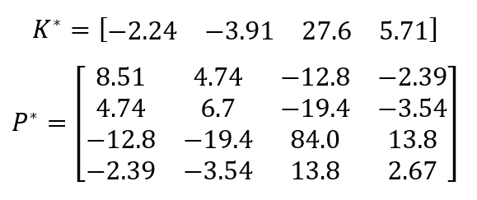
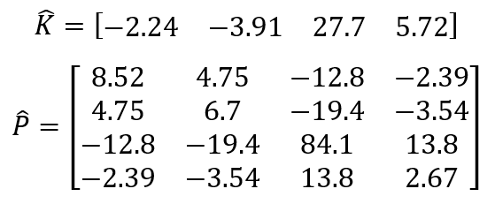
Моделирование для линейных систем
Решение задачи алгебраического уравнения Риккати (ARE) с непрерывным временем вычисляется как
Результаты адаптивного регулятора с использованием IRL итерации по стратегии:

Slide 13
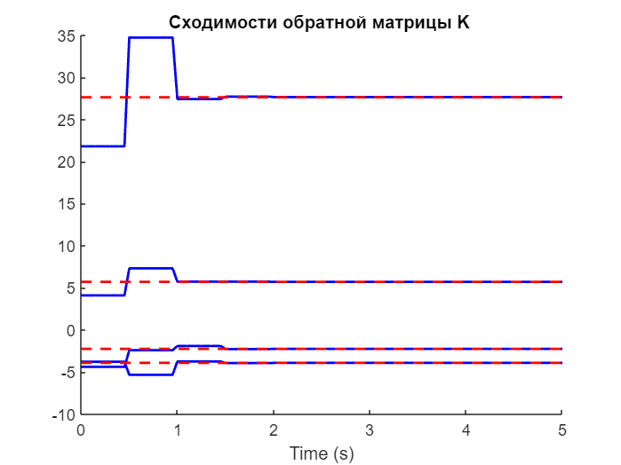
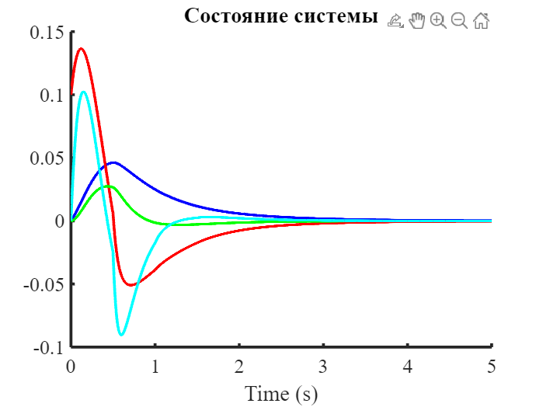
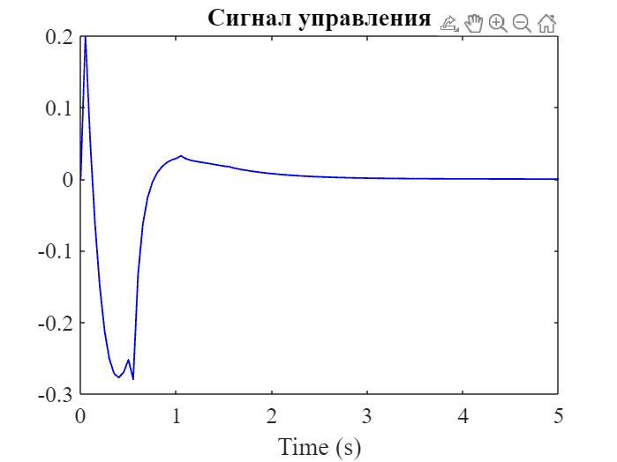
Графики моделирования при использовании IRL итерация по стратегии

Slide 14

Спасибо за внимание!
@NgocTuan21

